Slide 1
КАКО МЕРИМО ВРЕМЕ

Slide 2
ПРОШЛО ВРЕМЕ
БУДУЋЕ
ВРЕМЕ
САДАШЊЕ
ВРЕМЕ

Slide 3
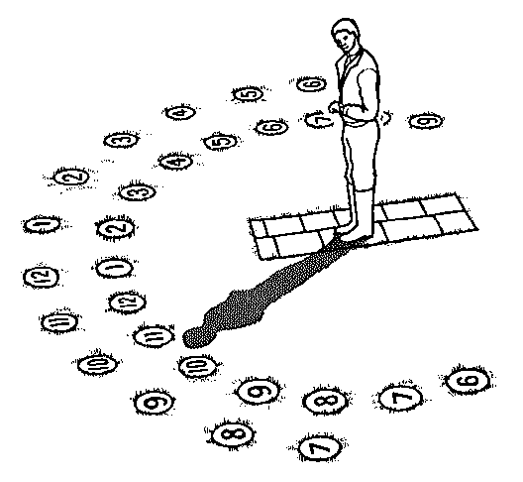
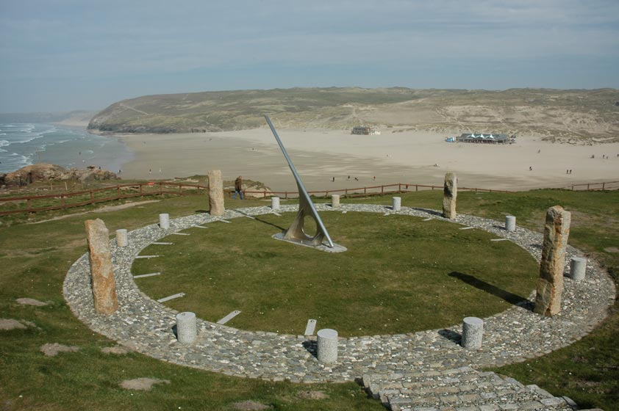
Време у прошлости одређивало према положају Сунца.

Slide 4
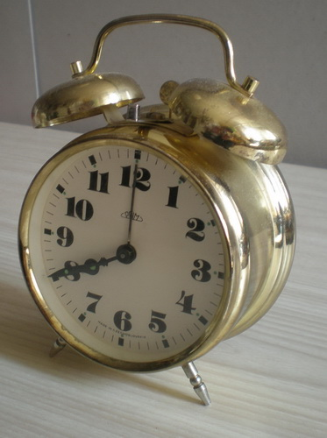
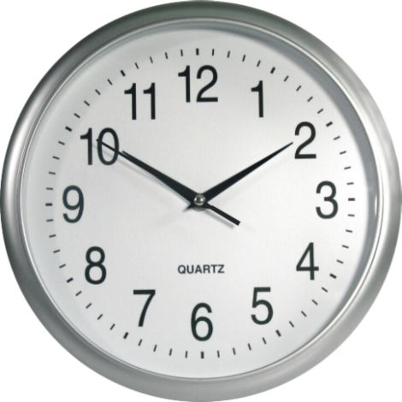
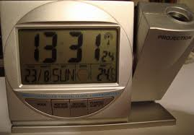
Мерне јединице за време : час, минут и секунд.

Slide 5
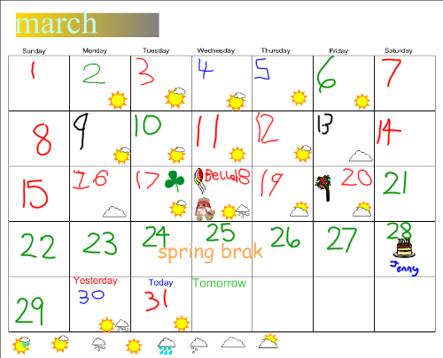
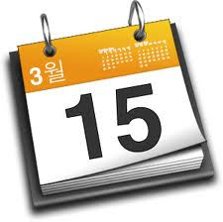
Календар је приказ свих месеци, седмица и дана у години.
Датум је редни број који означава одређени дан у месецу и години..

Slide 6
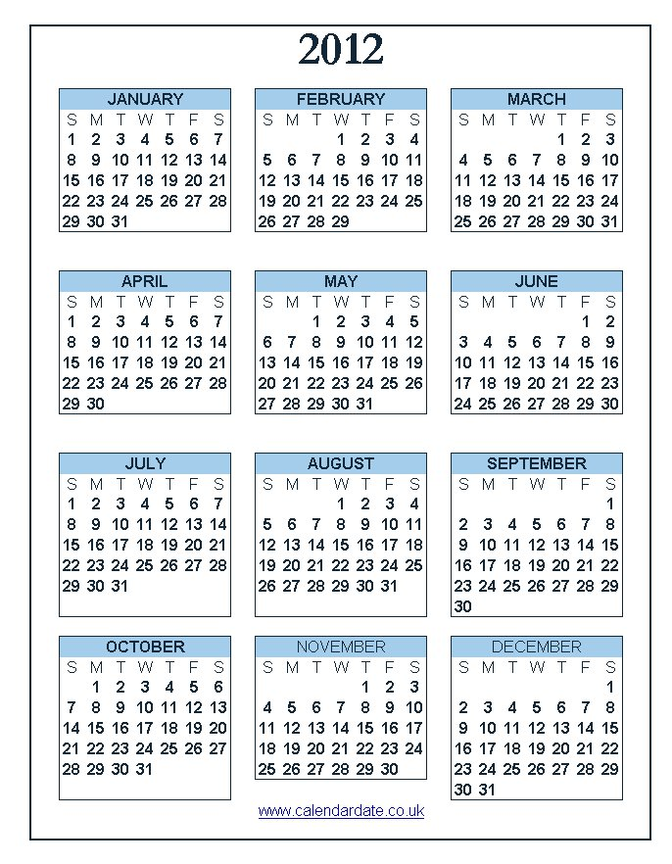

Slide 7
Напиши датум твог рођења и
датум важних догађаја у твојој породици.
1955
1965
1975
1985
1995
2005
2015
1950
1960
1970
1980
1990
2000
2010
2020
Дан траје ______часа.
Време од седам дана назива се ___________.
Неки месеци трају ____ дана, неки ____ дана. Најкраћи месец у години је __________, он траје ___ или___ дана. Година траје ___
Месеци или ___ дана. Преступна година има ___ дана.

Slide 8
Деценија и век
Веће јединице за мерење времена од године су деценија и век.
Деценија је период од 10 година.
Век или столеће је период од 100 година или 10 деценија.

Slide 9
Ако ја имам десет година, Колико ли имам деценија, а колико векова.
Домаћи задатак
Одговори на питања која су дата у књизи на страни 85.

Slide 10
Анка Рашић
ankarasic4@gmail.com

